Slide 1
GRAFIKA
7., 8., 9. razred

Slide 2
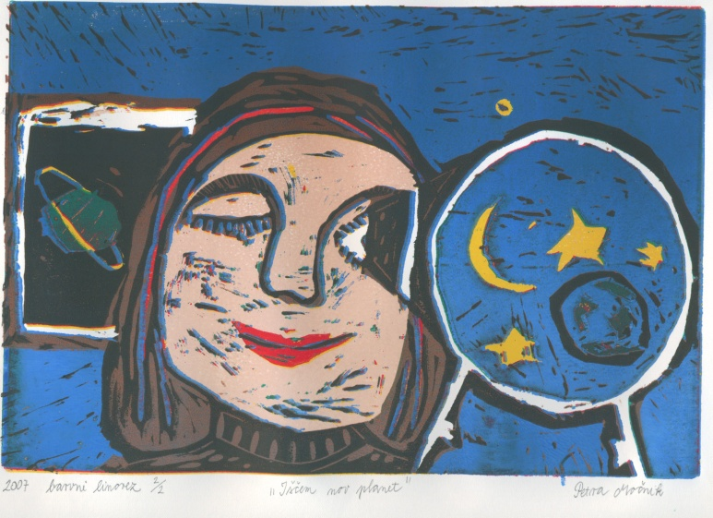
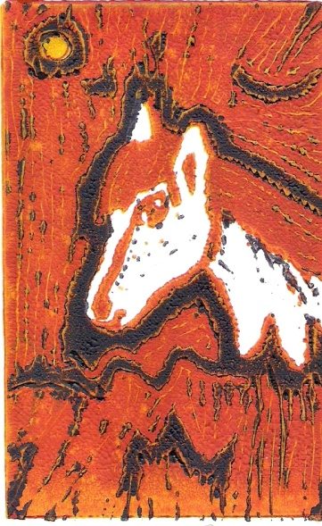

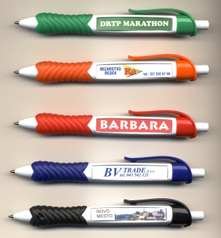


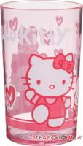
Grafika je področje raznoraznih ODTISOV.

Slide 3
INDUSTRIJSKA GRAFIKA
Izdela jo več ljudi (grafični oblikovalec, tiskarji ...)
Nastane strojno v tiskarnah.
Možna je visoka NAKLADA .
Odtisi so si med sabo zelo podobni.
Načini so offset, računalniški tisk, sito ...
UMETNIŠKA GRAFIKA
Izdela jo en sam UMETNIK.
Izdelava je ročna.
Število odtisov je nižje (od 1 do nekaj sto)
Odtisi se lahko med seboj razlikujejo v kvaliteti barve.
Načinov je veliko (pečatniki, linorez, klažni tisk, bakrorez, lesorez ...)

Slide 4
Koraki nastanka grafike
skica osnutek matrica odtis oznaka grafičnega lista
MATRICA=predloga po kateri se tiska
OZNAKA GRAFIČNEGA LISTA vsebuje
leto nastanka, naklado, grafično tehniko, naslov dela, ime ustvarjalca
NAKLADA = število odtisov
UNIKAT = en sam odtis
GRAFIČNA TEHNIKA = način po katerem izvedemo odtis

Slide 5
Grafične tehnike
Pečatni tisk (tisk s pečatniki) – krompir, guma, jabolko, rastline ...
Kolažni tisk, kartonski tisk - karton, blago, usnje, lepenka, zrna ...
Linorez - linolej
Lesorez - les
Monotipija - pobarvana ploskev
Suha igla - graviranje matrice z iglo
Kolagrafija - lepilo
Jedkanica - jedkanje s kislino
Litografija ali kamnotisk – kamen
Grafično tehniko se po večini poimenuje po materialu iz katerega je izvedena matrica.
Izjeme so kolažni tisk, monotipija, kolagrafija.

Slide 6
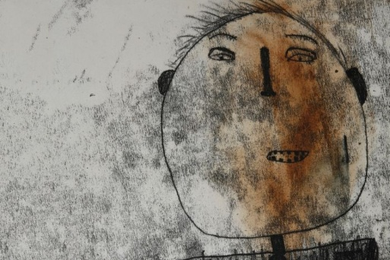

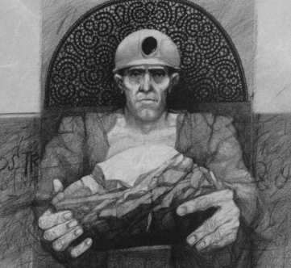
Vrste tiska
Ploski tisk (matrica je ravna, barvo nanašamo na ravnino)
MONOTIPIJA, LITOGRAFIJA
Visoki tisk (barvo nanašamo na površino matrice z valjčkom)
LINOREZ, LESOREZ, KOLAŽNI TISK, KOLAGRAFIJA ...
Globoki tisk (barvo utremo v globino matrice iz površine jo odstranimo)
JEDKANICA, SUHA IGLA

Slide 7
Grafično oblikovanje
Računalniško oblikovanje vizualnih podob
PLAKATI, KNJIGE, CELOSTNE GRAFIČNE PODOBE, KOLEDARJI, VIZITKE ...
Grafično oblikovanje je del uporabne industrijske grafike.
VIZUALNA KOMUNIKACIJA = PRENOS SPOROČILA PREKO SLIKE

Slide 8

Mala grafika
Ex libris ali ekslibris (dobeseden prevod = iz knjige)
Mala grafika je grafični izdelek (odtis), ki meri do 10cm x 10cm.
Ex libris je način označevanja lastništva knjižnih izdelkov in je aktualen že od 15. stoletja.
Take male grafike so dodali na notranjo stran naslovnice knjige.
Ex libris je najpogosteje izdelan v lesorezu ali linorezu v črnem tisku.

